Slide 1


Nabídka teoretických bakalářských prací ze spektroskopie (a) otevřených kvantových systémů
UTF
7. října 2025
Pavel Malý
pavel.maly@matfyz.cuni.cz
Fyzikální ústav UK

Slide 2
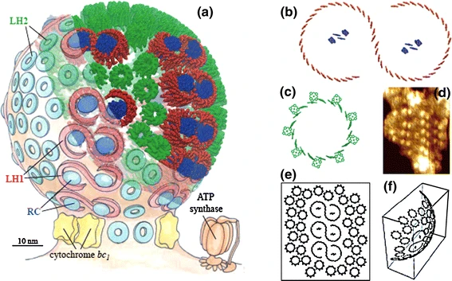
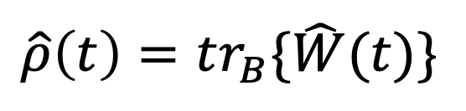
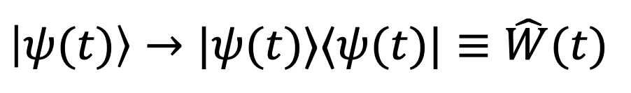
Otevřené kvantové systémy
Obecný problém malých kvantových systémů vnořených do velkých kvantových systémů
$$\left|ψ(t)\right\rangle →|ψ(t)⟩⟨ψ(t)|≡\hat{W}(t)$$
$$\hat{ρ}\left(t\right)=tr_{B}\{\hat{W}(t)\}$$
Co se naučíte, co si vyzkoušíte:
Nerelativistická kvantová teorie (molekul)
Kvazičástice v molekulárních systémech
Časově závislá teorie poruch
Redukovaný popis nekonečných bosonických systémů
Specificky studujeme přenosové jevy ve fotosyntéze.

Slide 3
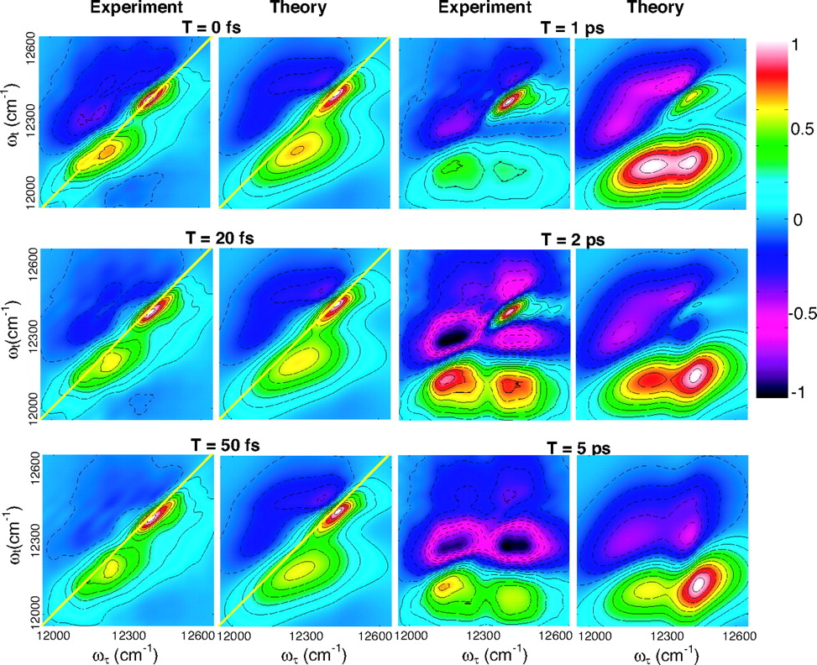
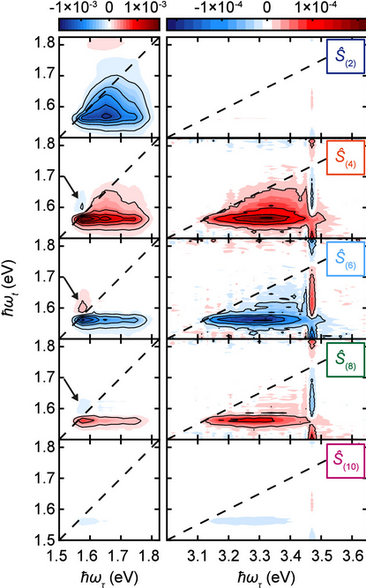
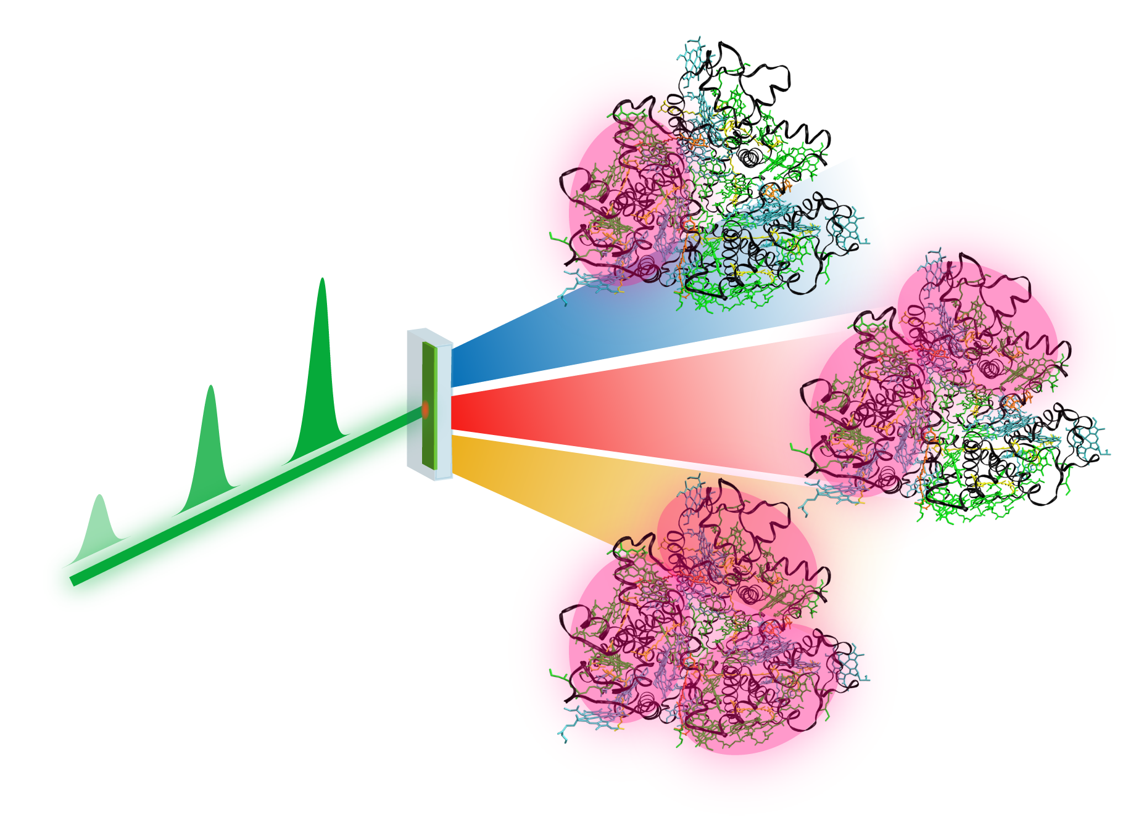
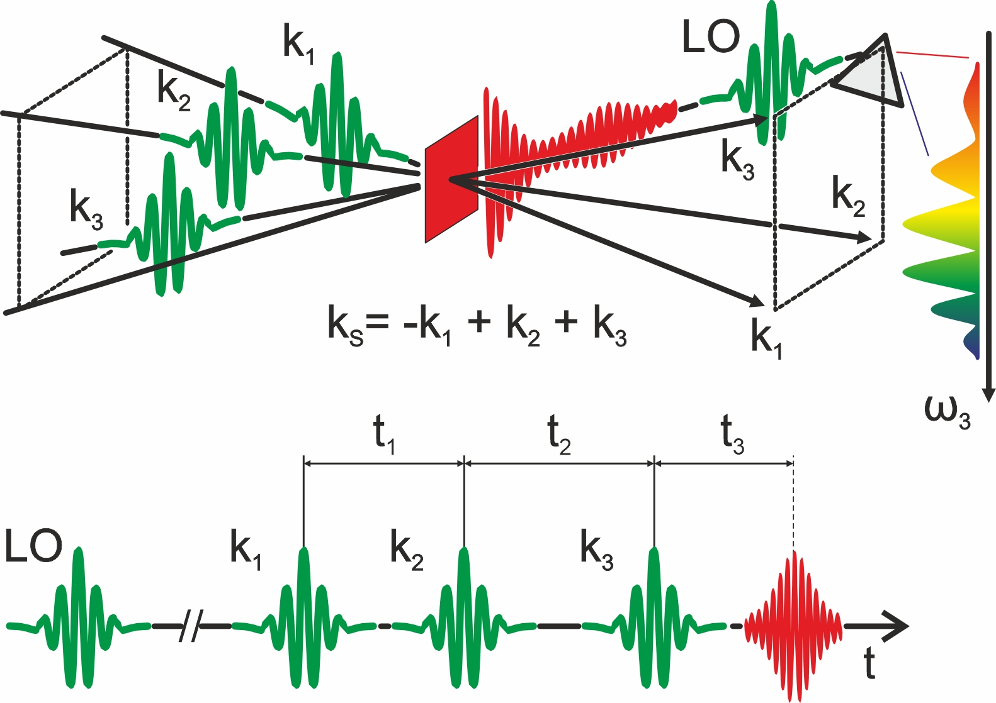
Nelineární časově rozlišná spektroskopie
Více-pulsní spektroskopie s ultrakrátkými pulsy (~10 fs)
Co se naučíte, co si vyzkoušíte:
Nerelativistická kvantová teorie (molekul)
Kvazičástice v molekulárních systémech
Časově závislá teorie poruch
Redukovaný popis nekonečných bosonických systémů
Aktuálně studujeme anihilaci excitonů ve spektrech vyššího řádu.

Slide 4
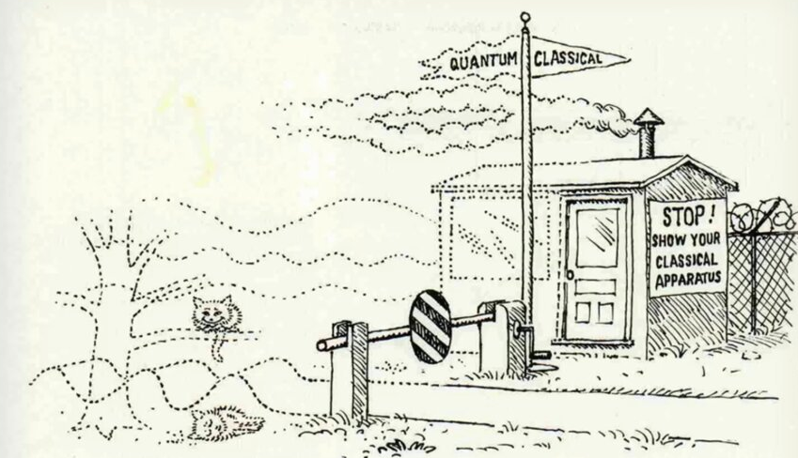
Aktuální problémy
Směrem k experimentu
Více-excitonová dynamika a její pozorování
Nelineární spektroskopie s různými pozorovatelnými
Kontakt
Směrem k fundamentálnu
Popis otevřených systémů stavovým vektorem (vlnovou funkcí)
Zpřesnění přibližných metod popisu stavu otevřených systémů
Model původu času v bezčasové kvantové mechanice
tomas.mancal@matfyz.cuni.cz
pavel.maly@matfyz.cuni.cz
www.mama-group.cz

